Slide 1
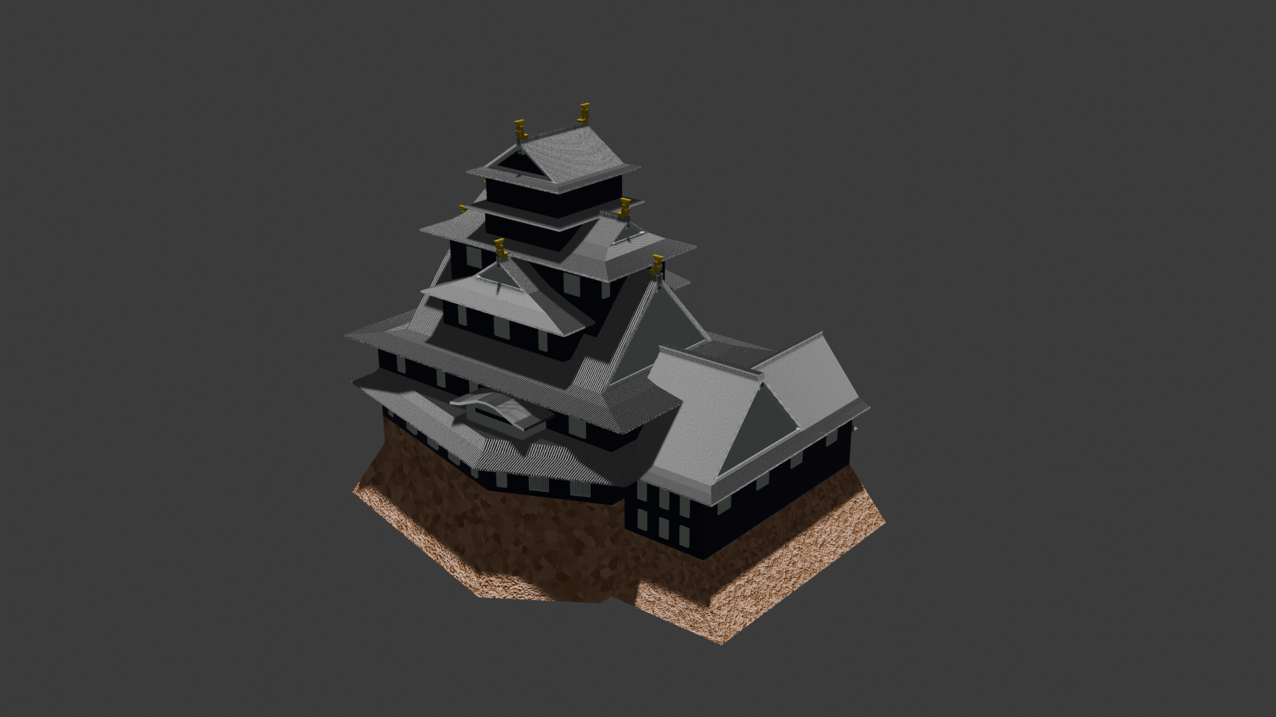
岡山城
本ゲームの拠点
耐久力が０になるとゲームオーバーとなってしまう

Slide 2
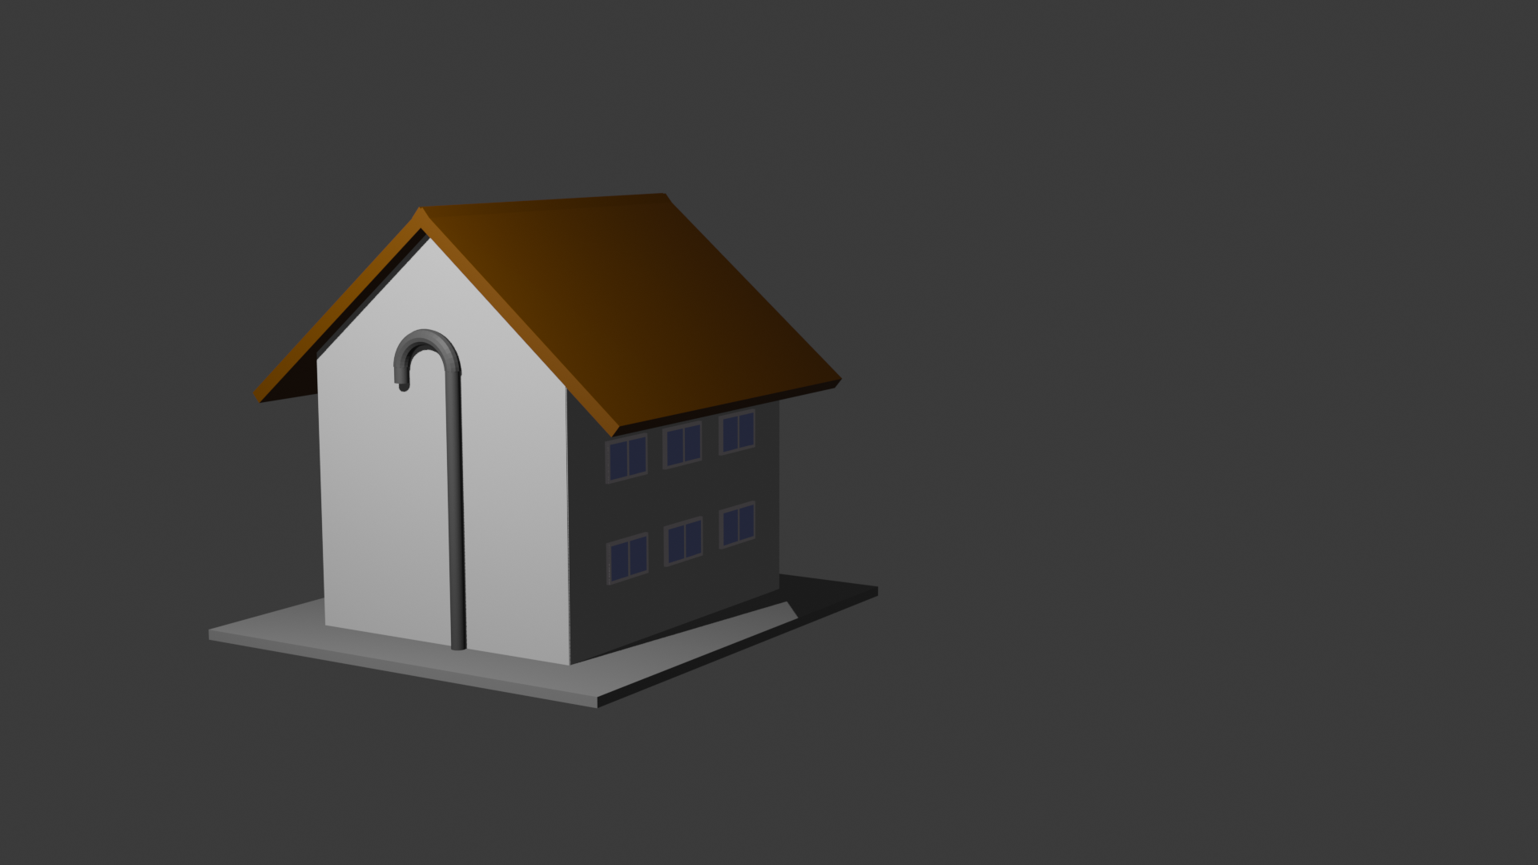
老人ホーム
人生の終着地点
老人ホームを設置すると，そこからユニットが生まれてくるようになる

Slide 3
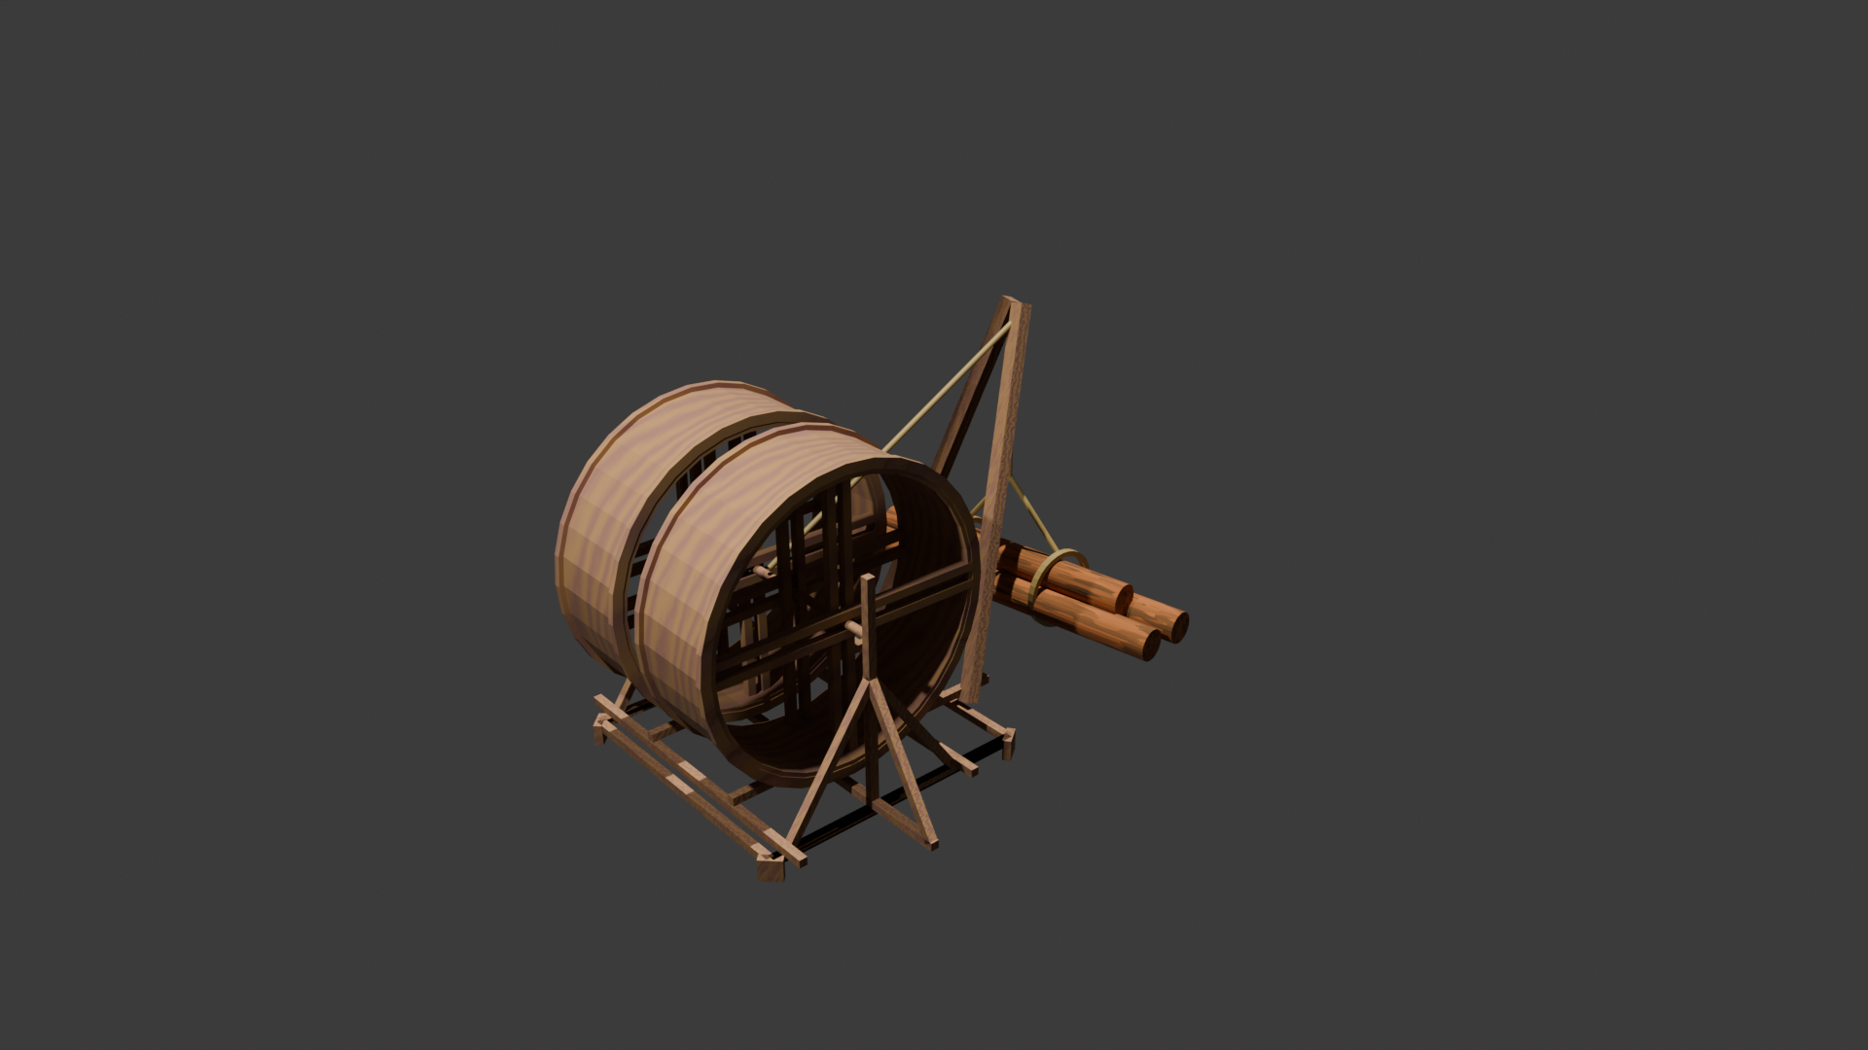
伐採機
AoEモチーフの伐採機
設置すると自動で木材を回収してくれる

Slide 4
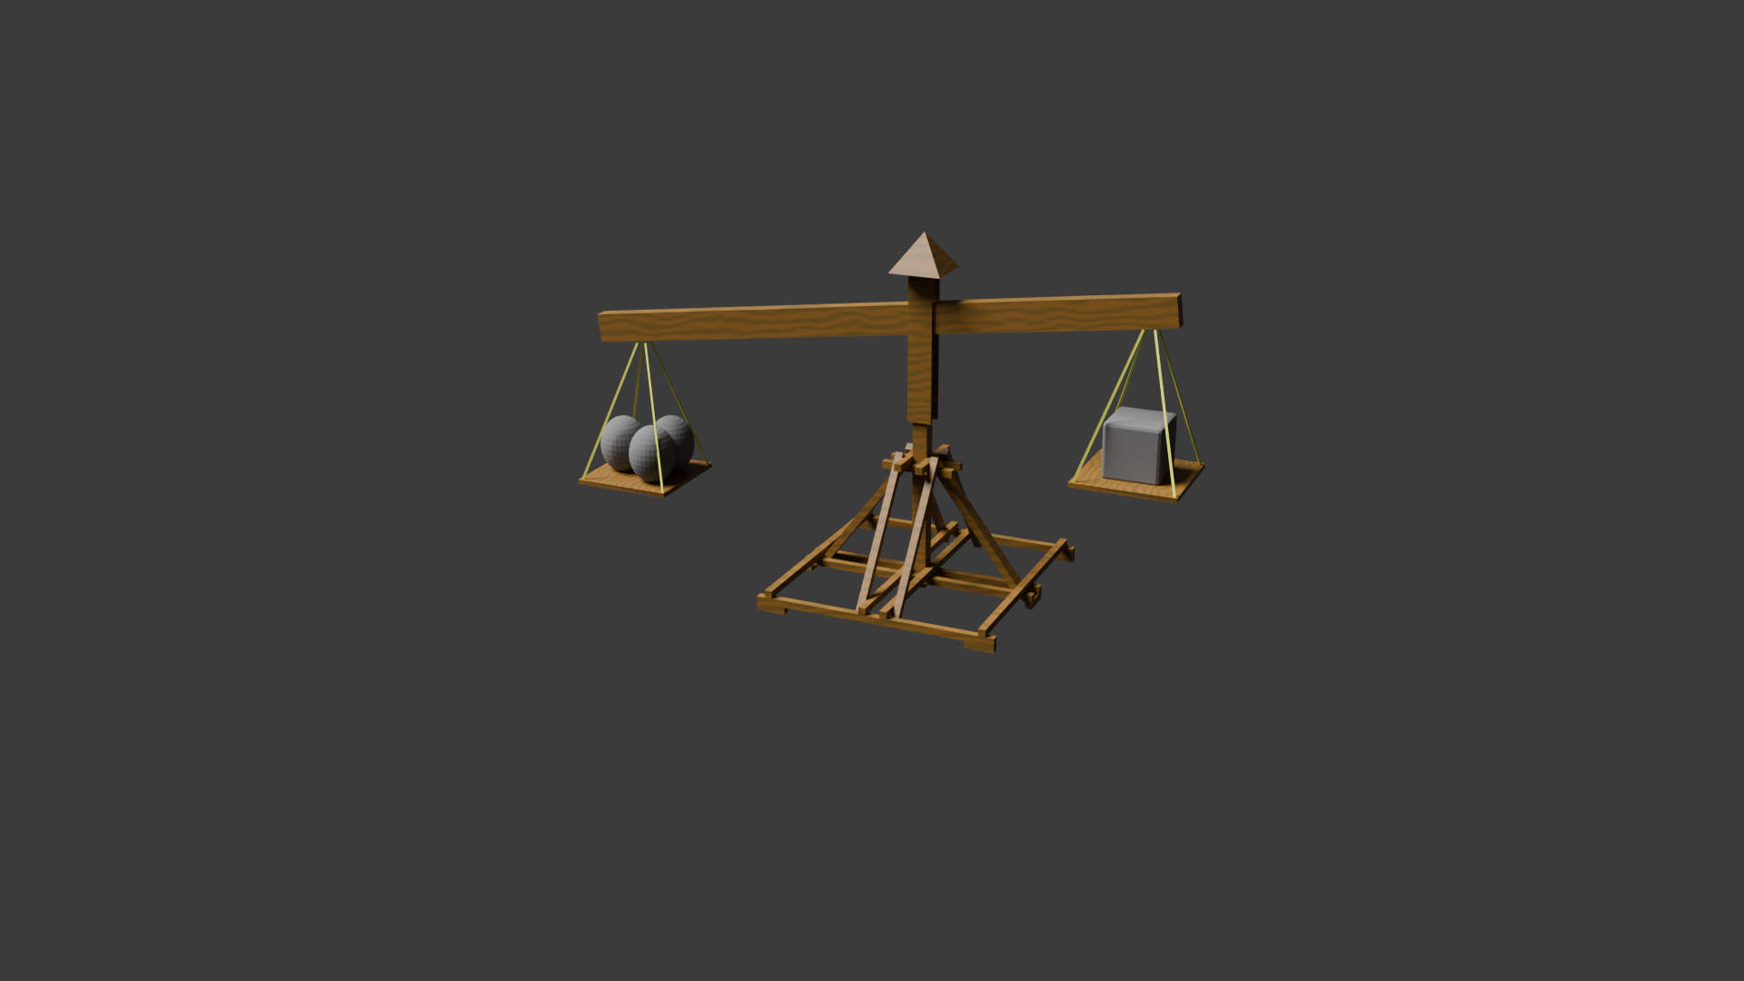
集石機
AoEモチーフの集石機
設置すると自動で石材を回収してくれる

Slide 5
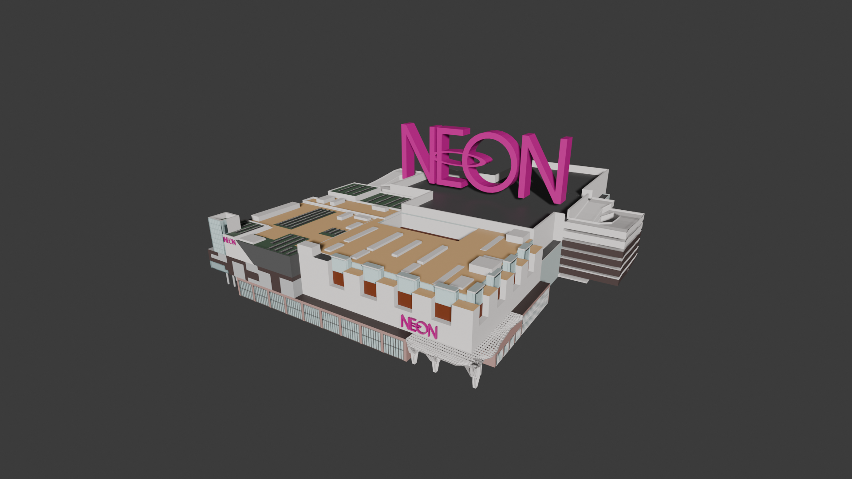
ネオンモール
どこか見覚えのあるショッピングモール
設置すると自動で金を回収してくれる

Slide 6
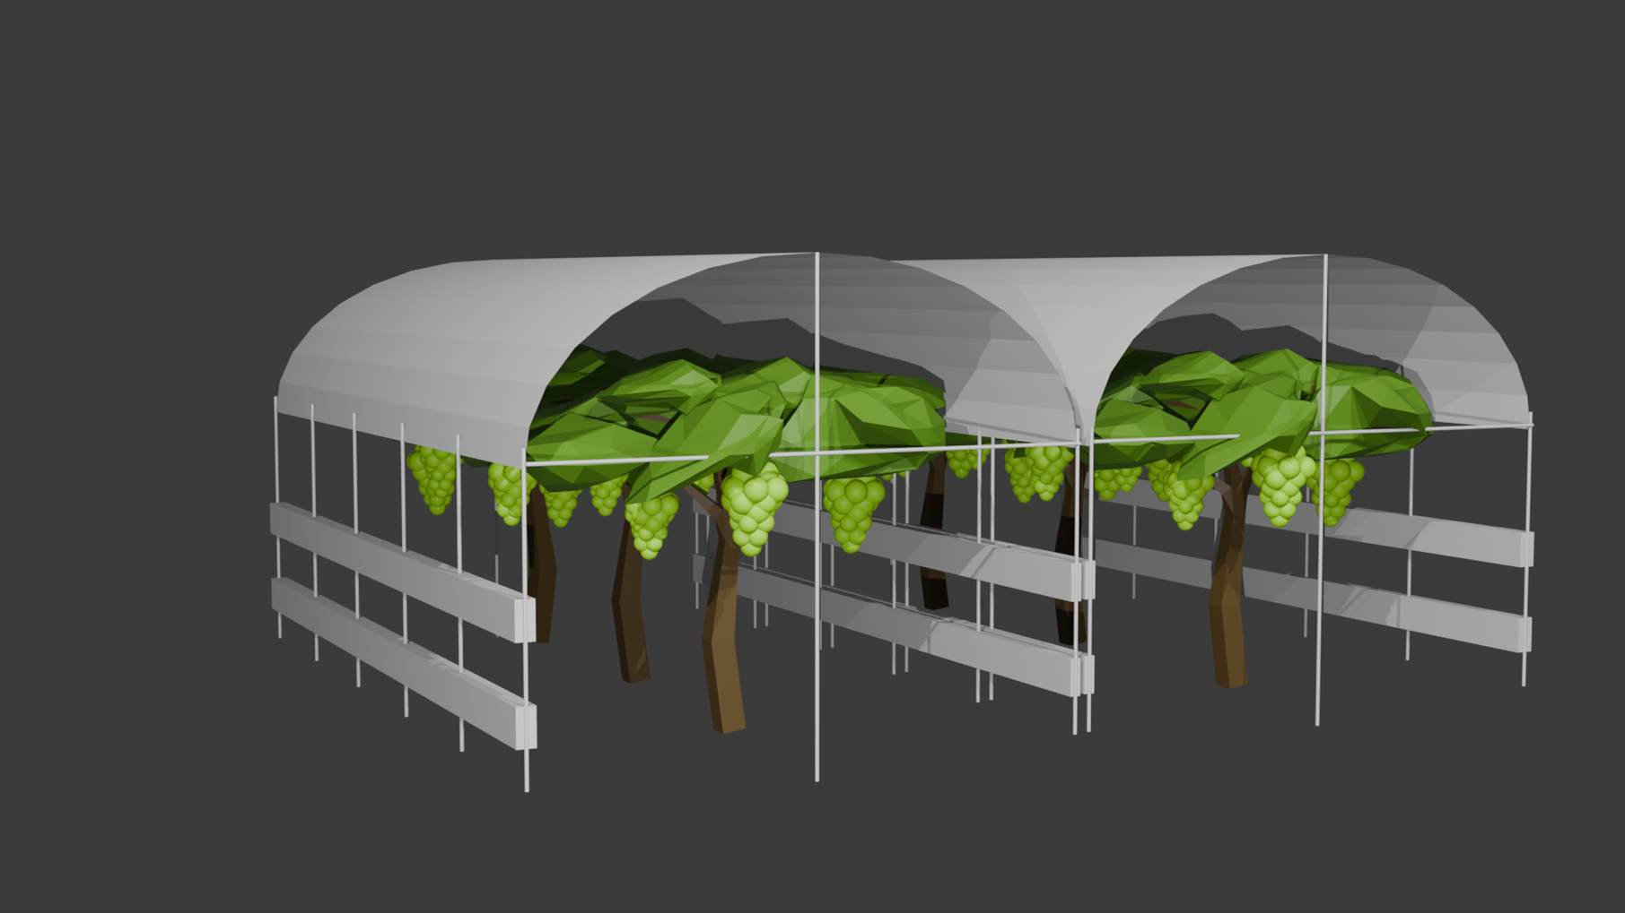

マスカット農園
岡山県の誇り
設置すると自動で食料を回収してくれる

Slide 7
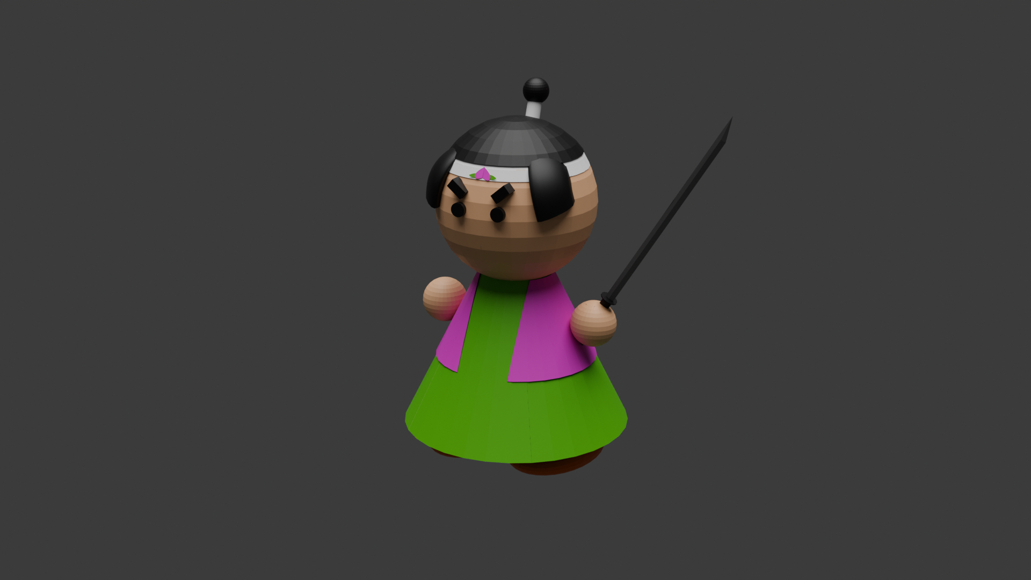
桃太郎
岡山を守り抜くべく生まれてきた男
実は鬼は悪ではなく桃太郎がただの窃盗犯という考察，好きです．

Slide 8
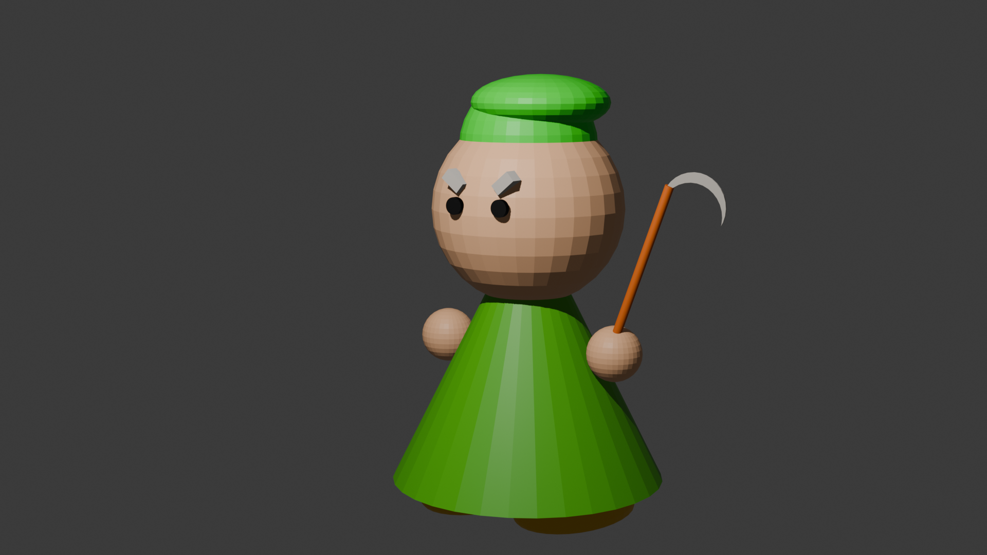
おじいさん
孫の為なら危険を顧みずに戦う
桃の中に桃太郎説の他に，桃を食べて若返る説というのがあるらしい．

Slide 9
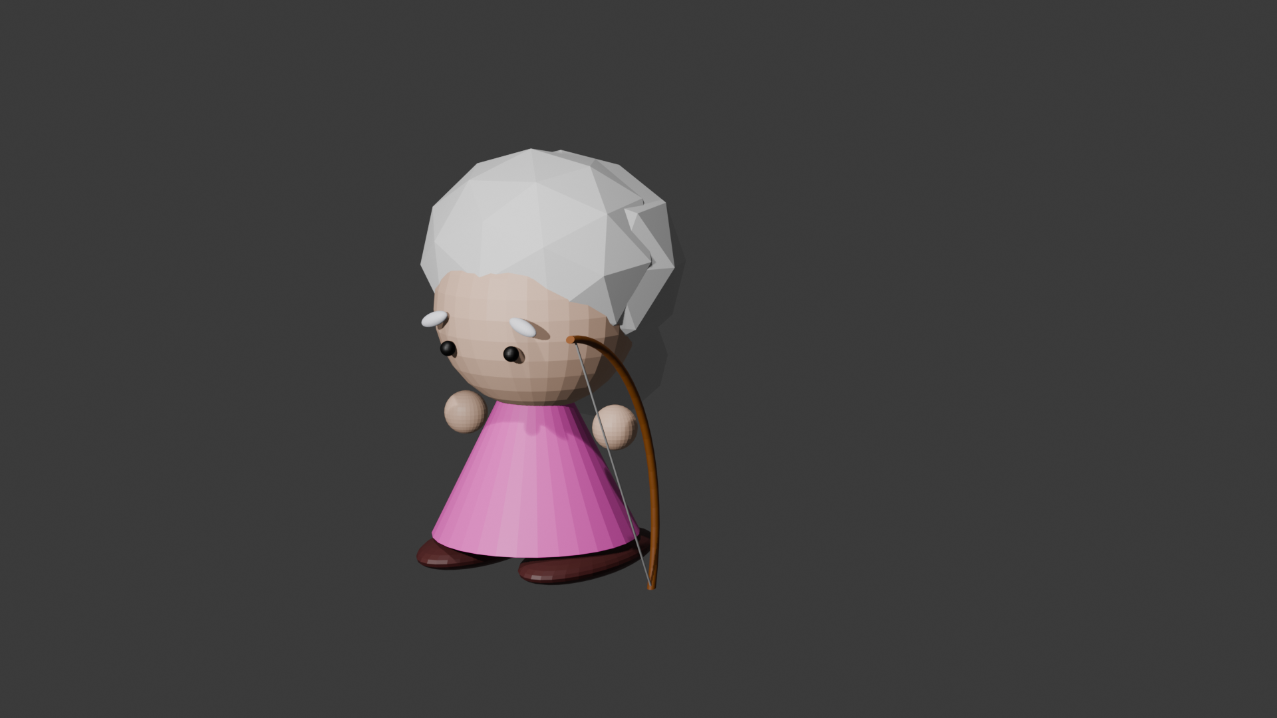
おばあさん
孫の為なら危険を顧みずに戦う
優しそうな顔の裏には，鬼を倒すという意思が隠れている

Slide 10
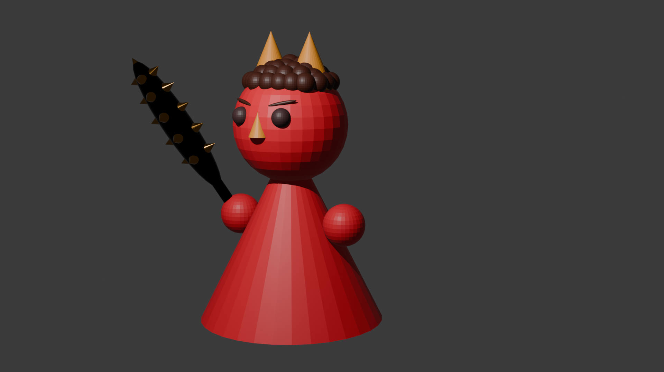
鬼
敵キャラ
手に持っている殺意高めの金棒ですべてを蹂躙していく

Slide 11
「ESC」でメニューに戻る

